Slide 1
Particle Swarm Optimization (PSO)
Predmet: Inteligentni sistemi
Student: Mentor:
Bojan Mitić, br. indeksa: 1918 Prof. dr. Leonid V. Stoimenov
Niš, januar 2026. Godina

Slide 2
SAdrŽaj
Naslovni slajd
Sadržaj
Uvod u optimizaciju
Biološka inspiracija PSO
Osnovni principi PSO
Matematički model
Prednosti i nedostaci PSO
Primene PSO
Savremeni trendovi
Zaključak
Literatura i izvori

Slide 3

Uvod u optimizaciju
Optimizacija u veštačkoj inteligenciji: zašto je ključna i gde se primenjuje
Biološka inspiracija: ponašanje jata ptica i riba kao osnova za PSO
Pozicioniranje PSO: deo swarm algoritama, alternativa genetskim algoritmima
Tok optimizacije: Problem → Algoritam → Rešenje

Slide 4
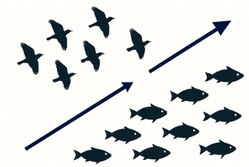
Biološka inspiracija PSO
PSO je inspirisan ponašanjem jata ptica i riba
Pojedinci razmenjuju informacije i zajedno se kreću ka cilju
Kolektivno ponašanje omogućava efikasno pronalaženje optimalnog rešenja
Ideja: balans između istraživanja prostora rešenja i eksploatacije najboljeg rešenja
Biološka inspiracija PSO: jato ptica i riba ka cilju

Slide 5
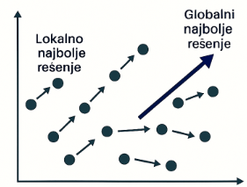
Osnovni principi PSO
Populacija čestica: svaka čestica predstavlja potencijalno rešenje
Kretanje kroz prostor rešenja: pozicija + brzina
Globalno i lokalno najbolje rešenje: balans između istraživanja i eksploatacije
Jednostavna implementacija: mali broj parametara (inercija, kognitivna i socijalna komponenta)
Osnovni principi PSO: čestice u prostoru rešenja

Slide 6
Matematički model
Formula za ažuriranje brzine:
𝑣𝑖(𝑡+1)=𝑤⋅𝑣𝑖(𝑡)+𝑐1⋅𝑟1⋅(𝑝𝑏𝑒𝑠𝑡𝑖−𝑥𝑖)+𝑐2⋅𝑟2⋅(𝑔𝑏𝑒𝑠𝑡−𝑥𝑖)
Formula za ažuriranje pozicije:
𝑥𝑖(𝑡+1)=𝑥𝑖(𝑡)+𝑣𝑖(𝑡+1)
Parametri: 𝑤 – inercija, 𝑐1 – kognitivni faktor, 𝑐2 – socijalni factor, 𝑟1,𝑟2 – slučajne vrednosti iz opsega [0, 1]
Intuicija:
- Inercija: zadržava smer kretanja
- Kognitivni deo: povlači česticu ka njenom ličnom optimum
- Socijalni deo: povlači česticu ka najboljem rešenju u populaciji

Slide 7
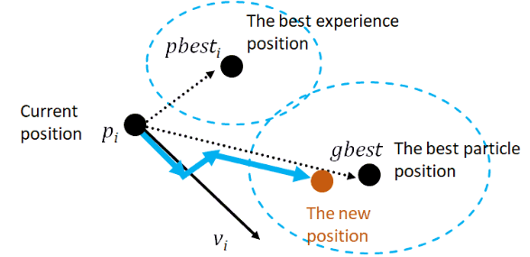
MAteMatički model
Brzina čestice se računa kombinacijom inercije, pBest i gBest, što vodi do nove pozicije
Slika prikazuje kako se matematički model PSO prevodi u kretanje čestice kroz prostor rešenja
Kretanje čestice zavisi od njenog ličnog optimuma, globalnog optimuma i prethodne brzine
\
Vizuelizacija matematičkog modela PSO

Slide 8
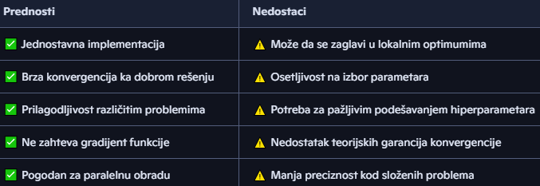
Prednosti i nedostaci PSO
Prednosti: jednostavan, brz, efikasan za kontinuirane probleme, lako se kombinuje sa drugim metodama
Nedostaci: može da zapadne u lokalni minimum, zavisi od podešavanja parametara
Uporedna analiza prednosti i ograničenja PSO algoritma

Slide 9
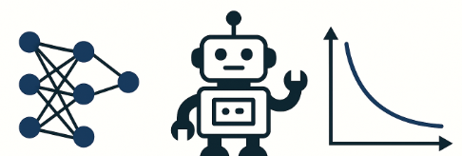
Primene PSO
Optimizacija funkcija: matematički benchmark problem
Mašinsko učenje: podešavanje hiperparametara, treniranje neuronskih mreža
Inženjerski problemi: dizajn sistema, kontrola robota, energetska efikasnost
Fuzzy clustering: optimizacija grupisanja podataka (veza sa radom Valdez et al., 2021)
PSO u praksi: od veštačke inteligencije do inženjeringa

Slide 10
Savremeni trendovi
Klasičan PSO:
- Fiksni parametri
- Osnovni algoritam bez dodatnih komponenti
Moderni PSO:
- Adaptivni parametri – dinamičko podešavanje tokom izvršavanja
- Hibridne metode – kombinacija sa genetskim algoritmima ili diferencijalnom evolucijom
- Primene u Big Data i IoT – optimizacija u distribuiranim sistemima

Slide 11

Zaključak
Particle Swarm Optimization pokazuje da kolektivna inteligencija vodi ka optimalnim rešenjima
Algoritam je fleksibilan i primenljiv u različitim realnim problemima
Optimizacija je proces učenja, saradnje i napretka
Put ka optimalnom rešenju je put znanja i zajedničkog rada

Slide 12
LiteraTURA I IZVORI
Binitha S., Siva Sathya S. A Survey of Bio inspired Optimization Algorithms, International Journal of Soft Computing and Engineering (IJSCE), Vol. 2, Issue 2, 2012.
Cholavendhan Selvaraj et al. A Survey on Application of Bio-Inspired Algorithms, IJCSIT, Vol. 5 (1), 2014, pp. 366–370.
Hammood W.A., Zamil K.Z., Mubarak Ali A.F. A Review of Bio-inspired Algorithm, SOFTEC Asia Conference, Kuala Lumpur, 2017.
Valdez F., Castillo O., Melin P. Bio-Inspired Algorithms and Its Applications for Optimization in Fuzzy Clustering, Algorithms 2021, 14(122).DOI: 10.3390/a14040122
Darwish A. Bio-inspired computing: Algorithms review, deep analysis, and the scope of applications, Future Computing and Informatics Journal, Vol. 3, Issue 2, 2018, pp. 231–246.
Tzanetos A., Fister I., Dounias G. A comprehensive database of Nature-Inspired Algorithms, Data in Brief, Vol. 31, 2020, 105792.DOI: 10.1016/j.dib.2020.105792

Slide 13
Hvala na pažnji ☺

